Slide 1
EXPERTO
CONTRATISTAS Y PROVEEDORES
Cristian Alonso R. MD, ESO, ME
Cristianalonso_r@hotmail.com
Contacto: +57 3165292972
Medicina Laboral y del Trabajo
Medicina Universidad Laboral
Postgrado Salud Ocupacional UJTL
Maestría en Educación U Sabana.
Promoción y prevención EVES U de Antioquia
Calificación de Origen U del Rosario

Slide 2
Resolución 3050 de 2022 Programa de rehabilitación integral para la reincorporación laboral y ocupacional
Fecha de publicación: octubre 20, 2022
Emisor: Ministerio del Trabajo

Slide 3
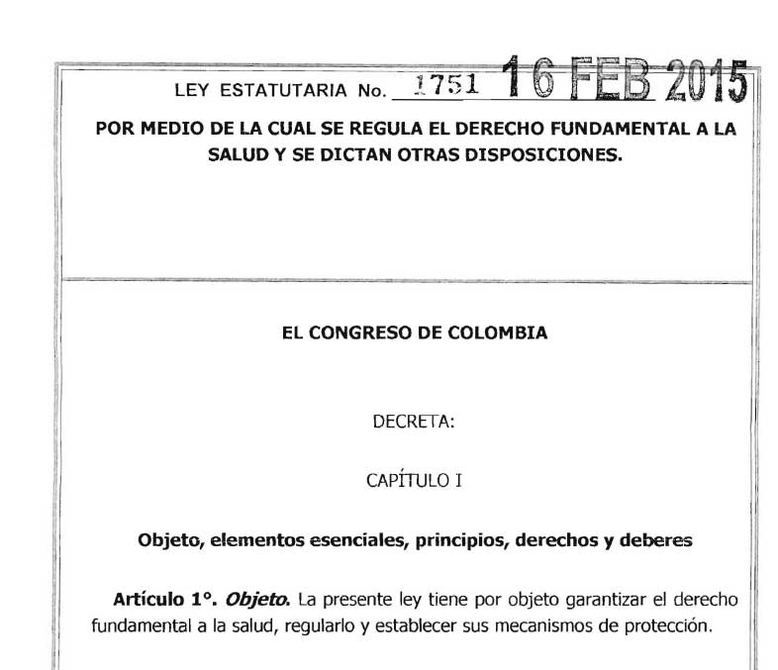
Decreto 1507 de 2014
Ley 1438 de 2011
Ley 1751 de 2015
Art 11º: Las personas con discapacidad, entre otras poblaciones gozarán de especial protección por parte del Estado. Su atención en salud no estará limitada por ningún tipo de restricción administrativa o económica. Las instituciones del sector salud deberán definir procesos de atención intersectoriales e interdisciplinarios que le garanticen las mejores condiciones de atención.
Art. 112-114 y 116
SISPRO
Art. 2

Slide 4
Convención de Derechos de las Personas con Discapacidad
Ley 1346 de 2009
Ley estatutaria 1618 de 2013. Art. 5
Convenio Hipólito Unanue ORAS-CONHU
Documento CONPES 166 de 2013
Cambios en el
lenguaje
Art. 5-7-9-12 y 13
Art. 31 y 26

Slide 5
Objeto (Artículo 1°)
La presente resolución tiene por objeto adoptar el Manual de Procedimientos del Programa de Rehabilitación Integral para la reincorporación laboral y ocupacional para la Población Afiliada al Sistema General de Riesgos Laborales, manual que forma parte integral de la presente resolución.

Slide 6
Artículo 2°. Ámbito de aplicación.
ARL
EPS
IPS
Empleador
Contratante
Contratistas
Trabajadores dependientes e independientes afiliados al SGRL
Familia del trabajador
RESOLUCIÓN 3050 DE 2022

Slide 7
Artículo 2°. Ámbito de aplicación.
Manual describe:
El trabajo a:
Debiéndose recurrir en recomendaciones, conceptos médicos de reincorporación, rehabilitación, reincorporación al presente Manual de Procedimientos del Programa de RI para la RL y O para Afiliados SGRL.
Las acciones a ejecutar por cada uno de los actores del SGRL, para el logro de los objetivos en salud de un trabajador que haya presentado un ATEL que limite su desarrollo ocupacional.
Distancia, virtual, teletrabajo, trabajo en casa o trabajo remoto son modalidades y formas de cumplir o ejecutar una actividad laboral (normas propias y especiales) sin que un concepto o recomendación médica tenga la facultad de modificar el ordenamiento jurídico y las cláusulas contractuales.

Slide 8
Características del Programa de Rehabilitación Integral.(Artículo 3°)
El Manual de Procedimientos de Programa de Rehabilitación Integral para la reincorporación laboral y ocupacional para la Población Afiliada al SGRL, cuenta con las siguientes características:
a) Tener duración limitada.
b) Objetivos claramente definidos.
c) Contar con la activa participación y compromiso del trabajador
d) Contar con la activa participación y compromiso del empleador y contratante
e) Contar con la activa participación y compromiso de las ARL
f) Contar con un equipo interdisciplinario de Rehabilitación Integral.
RESOLUCIÓN 3050 DE 2022

Slide 9
Responsabilidades en el Programa de Rehabilitación Integral para la Reincorporación Laboral y Ocupacional.

Slide 10
Responsabilidades de las ARL. (Artículo 4°)

Slide 11
Responsabilidades de las ARL (Artículo 4°)
f) Promover el uso de las tecnologías de la comunicación, inteligencia artificial y realidad virtual.
g) Suministrar y adaptar oportunamente los productos de apoyo (dispositivos médicos), equipos, instrumentos, tecnologías, ayudas ópticas y auditivas, prótesis y órtesis requeridas (funcionamiento e independencia del trabajador).
h) Realizar el seguimiento al cumplimiento del proceso de reincorporación por parte del empleador y el trabajador, barreras completas notificar a la DT del Min Trabajo.
RESOLUCIÓN 3050 DE 2022

Slide 12
Responsabilidades de las ARL (Artículo 4°)
i) Establecer mecanismos de coordinación con las EPS y EA o de Excepción en casos con patologías mixtas (comunes y laborales) minimizar secuelas o agravación.
j) Emitir el informe de reincorporación laboral (equipos de interdisciplinarios de rehabilitación) Emitir el concepto de finalización de la intervención de la RI (comunicación, traslados, AVD AIVD, etc.).
l) Notificar al empleador casos de deserción, inasistencia o incumplimiento por parte del trabajador (confidencialidad información de la HC).
m) Garantizar el servicio de transporte (aéreo, marítimo, fluvial o terrestre)
o) oportunidad y calidad.
p) Integralidad en el sistema de información entre ARL/IPS.

Slide 13
Responsabilidades de los Prestadores de Servicios de Salud a las ARL. (Artículo 5°)

Slide 14
Responsabilidades de los Prestadores de Servicios de Salud a las ARL.
a) Garantizar las condiciones de prestación de los servicios de rehabilitación integral
b) Implementar en sus programas del manual de Rehabilitación Integral para la reincorporación L y O involucrando al cuidador o la familia /red de apoyo.
c) Prestar servicios con calidad, continuidad, integralidad, oportunidad y sin barreras / equipo interdisciplinario articulado.
d) Garantizar la prestación de telemedicina y tele salud.
e) Proporcionar la información necesaria para el cumplimiento del programa (epicrisis).
f) Promover reincorporación laboral temprana y el manejo articulado de la rehabilitación integral.

Slide 15
Responsabilidades de los Prestadores de Servicios de Salud a las ARL.
g) Articular la atención brindada, plan terapéutico, IT, conceptos del Programa de Rehabilitación Integral adelantado con el asegurador correspondiente.
h) Establecer las recomendaciones o restricciones laborales hasta reincorporación laboral del trabajador, al terminar el proceso de rehabilitación: EMO.
i) Capacitar al talento humano
j) Notificar al asegurador los casos de deserción, inasistencia o incumplimiento por parte del trabajador al plan.
k) Capacitación, asesoría, entrenamiento, asistencia técnica e implementar el Programa de Rehabilitación Integral.

Slide 16
Responsabilidades de los empleadores y contratantes Artículo 6°.

Slide 17
Responsabilidades de los empleadores y contratantes
a) Gestionar el Programa de RHB integral para la R l y O.
b) Acatar las obligaciones establecidas en el manual.
c) Garantizar la oportuna la participación de los trabajadores.
d) Informar al asegurador el cumplimiento de los compromisos.
e) Articular en los SVE el componente de RHB I seguimiento a los eventos de salud para identificar e intervenir tempranamente los FRO que afectan la funcionalidad y el funcionamiento.
f) Capacitación, asesoría, entrenamiento, asistencia técnica e implementar en el Programa, RV.

Slide 18
Responsabilidades de los empleadores y contratantes
g) Aportar el detalle de cargos y funciones / WR siniestrado con el fin de dirigir las recomendaciones emitidas Del MD T en su rehabilitación funcional.
h) Atender las recomendaciones o restricciones laborales de reintegro laboral; termina el proceso de RHB / 10 días, el trabajador debe ser objeto de las EMO propias del SGSST (Resolución 2346 de 2007).
i) Ubicar al trabajador atendiendo las recomendaciones o restricciones (Md T y/o el Programa de RI y RO y L) cargo compatible con sus capacidades y aptitudes (movimientos de personal necesarios).
j) Es responsable sobre las acciones de reconversión de mano de obra.
k) Permitir y facilitar al trabajador su participación en los programas necesarios para lograr su recuperación funcional.
l) Realizar los EPT para el desarrollo del Programa de RI y RO y L, así mismo, llevar un historial de los estudios realizados.

Slide 19
Empleadores y contratantes no puedan cumplir las recomendaciones o restricciones, tienen la obligación de informar al Wr, a la ARL, con copia a la DTMT, las razones que impiden su cumplimiento y articular las acciones necesarias que permitan la orientación laboral y ocupacional del Wr.

Slide 20
Responsabilidades de los trabajadores (Artículo 7°)

Slide 21
Responsabilidades de los trabajadores (Artículo 7°)
a) Comprometerse con las actividades establecidas en el Programa de RHB I para la RL y O y su autocuidado; participando con el cuidador o su familia / red de apoyo.
b) Aportar información veraz y oportuna sobre los Ant. Md, estado de salud, evolución y actividades extralaborales.
c) Aplicar las instrucciones, ambiente laboral / extralaboral.
d) Asistir a la capacitación, asesoría, entrenamiento, asistencia técnica
e) Utilizar las IT y/o recomendaciones médicas conforme al Programa de RI para la RL y O, sin exponer su salud, dar uso indebido a dichas IT, laboral en otra empresa o actividad, realizar actividades deportivas o recreativas, paseos o viajes que afecten su salud e incumplan el Programa de RI para la RL y O.
CONTRATISTAS Y PROVEEDORES
(fraude se considerará una falla grave, sanción art 17 de la Ley 776 /2002).

Slide 22
Y para completar…
Abuso del derecho
Decreto 1427 julio 2022
Decreto 1333 de 2018

Slide 23
Estas contingencias son afectaciones de la salud,
Por las tendencias TI se han aumentado la enfermedad mental.
Disminuyen la productividad.
ATEL afectan el ambiente laboral y la ausencia por enfermedad puede sobre cargar al personal que queda en la empresa.
Afecta el ambiente de trabajo.

Slide 24
Antes solo pensábamos en el Ausentismo, ahora… Presentismo, Quiet Quitting, Procrastinación….

Slide 25
Ausentismo Laboral
El ausentismo laboral se puede definir como la ausencia de un colaborador de su puesto de trabajo durante la jornada laboral, sea justificada o injustificada. Ese abandono del puesto significa que no se encuentra produciendo para la empresa.
Un elevado absentismo laboral reduce la productividad de una empresa, generando dificultades organizacionales y altos costos

Slide 26
Presentismo
“Estar en su puesto de trabajo, pero sin estar”. Cuerpo presente en el trabajo pero «de mente ausente». Acude a su puesto de trabajo, pero no es productivo. Dedica una parte de su tiempo a otros menesteres consultar sus redes sociales, el correo electrónico personal…
https://www.bizneo.com/blog/como-evitar-el-presentismo-laboral/

Slide 27
Actitud de trabajo, el colaborador se limita cumplir solo con los deberes establecidos dentro de su labor, es decir, no da horas extras, ni asume responsabilidades que no le competen.
Solicita más incapacidades por problemas menores de salud,
Desafección se manifiesta en problemas de salud mental.
Incapacidades aumentaron 17% en los últimos 5 años en España
Quiet quitting / Renuncia silenciosa
https://www.observatoriorh.com/orh-posts/los-peligros-de-2023-del-quiet-quitting-al-absentismo-laboral.html

Slide 28
Procrastinar en el trabajo es el mal hábito o costumbre que tienen algunas personas de posponer ciertas actividades, tareas, ocupaciones y situaciones que deben atenderse con rapidez, reemplazándolas por otras con menos importancia, pero que le generan mayor agrado.
Procrastinación
https://blogs.evaluar.com/procrastinacion-que-es-y-como-erradicarla-del-clima-laboral-de-tu-empresa#:~:text=La%20experta%20en%20recursos%20humanos,por%20otras%20menos%20importantes%20pero

Slide 29
Tipos de abusos del derecho
Decreto 1427 julio 2022
El trabajador no seguido el tratamiento, terapias, exámenes, controles o no cumple con las recomendaciones (30%).
No asistencia a valoraciones a exámenes o valoraciones para la Calificación PCL U ORIGEN
Doble cobro al SGSSI; busca el reconocimiento y pago de la incapacidad por la EPS o la EA y por la ARL por la misma causa, doble cobro al SGSSI
Durante el tiempo de incapacidad el cotizante se encuentra emprendiendo una actividad alterna que le impide su recuperación.
Puesta en conocimiento de la EPS o EA por parte del empleador y aportar pruebas documentales
Deben ser resueltos por la EPS y la EA

Slide 30
Tipos de abusos del derecho
Decreto 1427 julio 2022
Detección de presunta alteración o posible fraude en la IT
-------------------------------Comisión por parte del usuario de actos o conductas presuntamente contrarias a la ley relacionadas con su estado de salud.
Fraude al otorgar la certificación de la Incapacidad.
Cobros con Datos Falsos.
Agresión al personal médico o amenazas para generación de IT por parte del personal médico cuando el mismo no considera pertinente
Serán puestas en conocimiento de la FGN

Slide 31
CONSECUENCIAS DE LA DETECCIÓN Y COMPROBACIÓN DE ABUSO DEL DERECHO
SUSPENSION DE LA PRESTACIÓN POR IT (EPS)
MANEJO EN FISCALIA GENRAL DE LA NACIÓN
FUERO DE SALUD NO SOPORTADO

Slide 32
La rehabilitación integral desarrolla acciones simultáneas en tres áreas:
La Promoción de la Salud y la Prevención de limitaciones físicas y/o mental,
El desarrollo, recuperación y mantenimiento funcional
La integración social y ocupacional.
RESOLUCIÓN 3050 DE 2022

Slide 33
La Promoción de la Salud y la Prevención de limitaciones físicas y/o mental,
Prevención en rehabilitación efectiva -oportunidad y calidad, acceso inicio proceso de RHB I temprano, previene la severidad de las secuelas funcionales, laborales y psicológicas.
Identificar FRO, que puedan aumentar el grado de severidad la discapacidad. articulación con el equipo rehabilitador interdisciplinario.
RESOLUCIÓN 3050 DE 2022

Slide 34
El desarrollo, recuperación y mantenimiento funcional
Evaluación, Dx. atención oportuna y eficiente sobre el daño / aproximación temprana al pronóstico ocupacional, establecer intervenciones adecuadas que conduzcan al reintegro laboral y apoyen el proceso de rehabilitación laboral.
Implica la recolección temprana de información / aspectos ocupacionales de la persona y la aplicación de acciones de intervención de rehabilitación profesional en la medida de lo posible.
Aplicación de medidas terapéuticas y tecnología para desarrollo o mejoramiento de funciones físicas, mentales y/o sensoriales y apoyo a la integración social, familiar y ocupacional a fin de eliminar o reducir las secuelas.
RESOLUCIÓN 3050 DE 2022

Slide 35
La integración social y ocupacional.
Objetivo inmediato de la RHB profesional y final de la RHB integral. (recuperación y desarrollo de la capacidad para desempeñar funciones productivas).
Los procedimientos de acuerdo con el DX. extensión y pronóstico del daño y sus secuelas.
Integración ocupacional (situación de discapacidad): evaluación, orientación, adaptación, capacitación, asesoría, entrenamiento y seguimiento; acciones en el entorno de integración
Características y necesidades del trabajador,
Exigencias de su pto de trabajo.
Características de su entorno laboral, social y familiar.
RESOLUCIÓN 3050 DE 2022

Slide 36
PROCEDIMIENTO RHB Y REINCORPORACIÓN OCUPACIONAL EN EL SGRL ETAPAS
ETAPA I:
Identificación casos a ingresar en el programa de RHB y reincorporación ocupacional.
Etapa II A.
Evaluación inicial del caso
ETAPA II B
Formulación del Plan de RHB I para la Reincorporación Laboral y Ocupacional
ETAPA III.
Desarrollo del Plan de Rehabilitación
ETAPA III
A Rehabilitación Funcional
ETAPA III B
Readaptación Laboral
Etapa III C
Readaptación Sociolaboral
Etapa III D
Reincorporación Laboral
ETAPA III E
Reconversión de Mano de Obra
ETAPA IV
Seguimiento del Sistema
CONTRATISTAS Y PROVEEDORES
RESOLUCIÓN 3050 DE 2022

Slide 37
Etapa I
CONTRATISTAS Y PROVEEDORES
Identificación de los casos a ingresar en el programa de rehabilitación y reincorporación ocupacional.

Slide 38
Múltiples traumas y patologías
Ameritan un proceso de rehabilitación
diferencias en la complejidad del abordaje
Pronóstico funcional, laboral y social
Registro en el sistema de Inf.
La oportunidad en el acceso al servicio es el éxito en los programas de RHB integral; siendo fundamental iniciar el proceso de rehabilitación integral inmediatamente se haya solucionado la urgencia en el caso de un ATEL

Slide 39
Identificar todos los casos de ATEL que deben ser incluidos en el programa de rehabilitación.
Garantizar el acceso oportuno al programa de rehabilitación
Objetivo
ARL:
Empleador y/o Contratante:
EPS/IPS:
Trabajadores o contratistas:
Define la necesidad de vincular nuevos casos a su programa de rehabilitación, a través de mecanismos de búsqueda activa tales como revisión de los FURAT, siempre asumirá el liderazgo y la coordinación del proceso de RHB integral de todos los casos.
En caso de ATEL, el empleador y/o contratante por medio de los profesionales responsables del SGSST, diligenciará el FURAT O FUREL, con la información completa y clara y notificar a su ARL.
Reportar a la ARL los casos de ATEL a través de mecanismos de búsqueda activa tales como revisión de los FURAT y FUREL, los certificados de IT y sistemas de auditoría de la prestación de servicios de salud de los afiliados (diagnóstico y evolución)…
Notificar al empleador o contratante de manera oportuna la presentación del accidente de trabajo o el diagnóstico de enfermedad laboral.
Responsables

Slide 40
IPS
Elementos del diagnóstico clínico
HC / Paraclínicos
información mínima
Cargo que desempeña el trabajador en la empresa.
Caso
Remitir casos de ATEL identificados
c) Pronóstico funcional según la evolución natural de la enfermedad o compromiso
Tiempo y tipo de vinculación laboral que tenía el trabajador.
Antecedentes clínicos y ocupacionales.
Resumen de historia clínica y paraclínicos.
Diagnóstico clínico definitivo, descrito con la CIE 10 o la norma que modifique o sustituya
Diagnóstico funcional.
Presunción de origen

Slide 41
LISTADO INDICATIVO
Amputaciones de cualquier segmento corporal, independientemente de su extensión.
Fracturas de huesos largos (fémur, tibia, peroné, húmero, radio y cúbito).
Quemaduras de 2do 3er grado.
Lesiones del SNC – P tales como: - TEC- Trauma raquimedular - Polineuropatías - Lesiones severas de plexos, raíces o nervios periféricos.
Lesiones severas de mano, entre otras: - Aplastamiento - Quemaduras / - Avulsiones. - Rupturas tendinosas ó de nervios.
Lesiones múltiples, hernias, trauma en columna vertebral.
Lesiones oculares que comprometan la agudeza o el campo visual, lesiones penetrantes en ojos o contacto con sustancias químicas.
Lesiones que comprometan la capacidad auditiva.
Trauma de rodilla.
Accidente de tránsito (SOAT)
Accidente deportivo / Caídas de altura.
Todo caso de enfermedad profesional o común diagnosticado.
Lesiones, enfermedades o trastornos que comprometan las funciones y estructuras corporales mentales, físicas o sensoriales del trabajador y que puedan limitar su capacidad de ejecución para las actividades de acuerdo con el criterio del equipo interdisciplinario de rehabilitación.
Trabajadores con secuelas permanentes por lesiones graves a consecuencia de un accidente o enfermedad de origen común o profesional que interfieran con su desempeño laboral.

Slide 42
Resultado
Ingreso al Programa de RHB I para la RL Y O
Cierre de caso por no pertinencia de ingreso al Programa de RHB I para la reincorporación laboral y ocupacional;
CONTRATISTAS Y PROVEEDORES

Slide 43
Etapa II A
CONTRATISTAS Y PROVEEDORES
Trabajador con ATEL que ingrese al Programa de RHB Integral para la reincorporación laboral y ocupacional - valorado por médico especialista en SO y SST / valoraciones periódicas durante el proceso de RI / cierre del proceso de RHB I para reincorporación L u O.

Slide 44
Hacer una evaluación completa del grado de afectación
Valoración de un equipo interdisciplinario con perfiles:
Medico ortopedista o Médico Fisiatra, Médico Especialista en SST o SO con licencia vigente, Fisioterapeuta o TO y Psicólogo Especialista en SST o SO.
Establecer
Grado de alteraciones funcionales, pronóstico e intervenciones siendo fundamental lograr el pleno conocimiento del paciente, su entorno, la empresa y sus opciones laborales para lograr la integralidad de las intervenciones.
Pronóstico ocupacional (TO)

Slide 45
Objetivos
Establecer
Exigencias
Identificar
Definir
Establecer dinámicas de trabajo
Factores contextuales ambientales y personales / favorecer o dificultar integración ocupacional y social .
Dx(s) pronóstico funcional y ocupacional / orientar plan de RHB.
Expectativas de desempeño ocupacional de la persona.
entre equipos interdisciplinarios / planes de RHB / oportunidad, integralidad, continuidad y calidad.
Desempeño del ambiente laboral

Slide 46
Responsable
Trabajador:
Equipo interdisciplinario:
IPS primaria de atención:
ARL:
Coordinar la fase de evaluación del programa de RHB; manuales de procedimientos y funciones /profesionales del programa de RHB.
Empleador o contratante:
Cumplir, con las actividades del Programa de RI para la RL y O.
Médico fisiatra, Fisioterapeuta, TO y Psicólogo, Médico SST o SO, Atención del trabajador, Registros claros / acciones, TTO, planes de RHB y hallazgos clínicos y paraclínicos del trabajador, dejar registro del concepto de RHB y pronóstico de RHB.
Suministrar oportunamente la información definición del DX y pronóstico funcional.
Contar estructura de servicios propia o contratada / procesos de RHB funcional y laboral, que conduzcan a la RL u orientación ocupacional
Aportará perfiles de los cargos actualizados, facilitar al equipo interdisciplinario análisis de Pto de trabajo: Incluir la descripción de las demandas físicas, psicológicas, técnicas y experiencia / desempeño / manual de funciones y procedimientos seguros.
CONTRATISTAS Y PROVEEDORES

Slide 47
Instrumentos y gestión de la información
Epicrisis
Análisis de los requerimientos del puesto de trabajo
Análisis de factores contextuales, perfil de exigencia ocupacional del pto de trabajo
Caracterización de redes sociales y de apoyo
Caracterización del hogar
Tipificación de elementos de interacción social o laboral
Familiograma
Ecomapa
Identifica las redes significativas a las que pertenece la familia evidencia el tipo de red: familiar, vida social, ocupación e institucionales y comunitarias; y si el vínculo con dicha red es generativo o no, según la percepción de la familia.
Representación gráfica de la familia, contiene de manera estructurada, cuántos integrantes la conforman y cómo se relacionan entre sí.
CONTRATISTAS Y PROVEEDORES

Slide 48
Procedimiento
Análisis de factores contextuales:
Determinar el grado de participación o desempeño real del trabajador en sus AVD; el grado de desempeño del trabajador se evaluará para las AVD .
Indispensable el trabajo interdisciplinario
Programación de citas. La ARL deberá procurar oportunidad.
Incluye la identificación de las barreras o los facilitadores que puedan obstaculizar o favorecer la RHB y la participación del trabajador en el entorno familiar, ocupacional o sociolaboral.

Slide 49
Salidas
Diagnósticos, Valoraciones integrales del equipo interdisciplinario, concepto de MMM por el medico fisiatra o médico especialista en SST o SO.

Slide 50
Etapa II B
CONTRATISTAS Y PROVEEDORES
Con el fin de lograr la rehabilitación, es necesario establecer un plan organizado que indique los objetivos, metas, estrategias, actividades, tiempos de cumplimiento y los responsables, de acuerdo con el diagnóstico y el pronóstico de cada caso.

Slide 51
El plan de RHB es un proceso dinámico, las condiciones del trabajador, del ambiente laboral y social son cambiantes, por tanto, el plan debe ajustarse a estos cambios.
Las metas de los planes de rehabilitación son:
Reintegro laboral sin modificaciones,
Reintegro laboral con modificaciones,
Reubicación laboral temporal,
Reubicación laboral definitiva o
Reconversión de mano de obra.

Slide 52
Etapa III
Desarrollo del Plan de Rehabilitación
Una vez realizada la evaluación y definición del plan de rehabilitación funcional y laboral, se inician las intervenciones técnicas y científicas que permitan la reincorporación ocupacional del trabajador acorde con sus capacidades funcionales residuales.

Slide 53
Etapa III
CONTRATISTAS Y PROVEEDORES
Desarrollo del Plan de Rehabilitación
Una vez realizada la evaluación y definición del plan de rehabilitación funcional y laboral, se inician las intervenciones técnicas y científicas que permitan la reincorporación ocupacional del trabajador acorde con sus capacidades funcionales residuales.

Slide 54
ETAPA III A Rehabilitación Funcional
CONTRATISTAS Y PROVEEDORES
Corresponde a las acciones que buscan recuperar la máxima función o compensar las habilidades pérdidas basándose en los principios de la biomecánica, fisiología, antropometría aplicada, neuropsicología, etc., partiendo del diagnóstico de requerimientos individuales, laborales y/o ocupacionales del trabajador y la autonomía médica.

Slide 55
ETAPA III B Readaptación Laboral
CONTRATISTAS Y PROVEEDORES
Parte integral del proceso de rehabilitación integral para los trabajadores que tienen posibilidades de una reincorporación al trabajo, sin embargo, en aquellos trabajadores que por la severidad de su situación de discapacidad no tengan estas posibilidades, el alcance de esta rehabilitación va dirigida hacia el desarrollo de una actividad de mantenimiento funcional y de calidad de vida.

Slide 56
Objetivo
Promover actitudes, hábitos laborales y destrezas del trabajador para facilitar su desempeño productivo.
Determinar las opciones reales de reintegro laboral o alternativas de reconversión laboral u ocupacional.
Proponer las modificaciones o ajustes al ambiente y pto de trabajo que se requieran y que sean viables, para garantizar el desempeño productivo del trabajador en condiciones seguras y eficientes, haciendo uso de la tecnología disponible y accesible.
Orientar y asesorar al trabajador y a su familia en la adecuación de la vivienda y de elementos personales que le faciliten el desarrollo de las actividades de la vida cotidiana
CONTRATISTAS Y PROVEEDORES

Slide 57
Etapa III C Readaptación Sociolaboral
CONTRATISTAS Y PROVEEDORES
Objetivo
Orientar y asesorar al trabajador y a su familia en la adecuación de la vivienda y de elementos personales que le faciliten el desarrollo de las actividades de la vida cotidiana

Slide 58
Responsables
ARL:
Empleador:
IPS:
El trabajador:
Familia:
Con su equipo de rehabilitación, la empresa y el trabajador proponen las modificaciones necesarias, Estableciendo su viabilidad, necesidades de formación y entrenamiento a desarrollar, de acuerdo con la evolución y seguimientos del caso,
El responsable del SGSST en el marco de lo establecido en la Resolución 1151 del 2022 Ministerio de Salud y Protección Salud y la Resolución 0312 de 2019 del Ministerio de Trabajo o la norma que modifique, sustituya o adicione, facilitan el proceso de reincorporación laboral; además coordina, realiza y supervisa las modificaciones al ambiente de trabajo sugeridas por el equipo de rehabilitación de la A.R.L
Debe brindar información clara y oportuna sobre los procesos de rehabilitación.
Participa y se compromete como miembro activo del plan de rehabilitación.
Se comprometen como facilitadores para el desarrollo del plan de rehabilitación concertado con el equipo de la ARL
Elementos de entrada
Plan de Readaptación Sociolaboral

Slide 59
Salidas
Corresponde a la finalización de la intervención directa del proceso de rehabilitación, documentado - informe final por cada caso, evaluando cumplimiento de las metas, objetivos y tiempos de rehabilitación funcional y profesional.
Agotado todas las actividades pertinentes de rehabilitación funcional, profesional y el seguimiento de las actividades de reincorporación laboral.
Demanda dejar como mínimo para los casos de mayor gravedad y por tanto de la severidad de la situación discapacidad, una orientación sobre alternativas ocupacionales.
Seguimiento a las PCL.
Diligenciamiento del formato.
CONTRATISTAS Y PROVEEDORES

Slide 60
Etapa III D Reincorporación Laboral
CONTRATISTAS Y PROVEEDORES
Objetivo
Lograr la continuidad del trabajador en su labor productiva con las garantías de poder desempeñarse en un ambiente seguro y con el control de los riesgos para su actual condición funcional

Slide 61
Salidas
Informe final
Cierre de caso
Esta actividad implica también, el conocer y registrar como parte de un sistema de información y de seguimiento al sistema los procesos de calificación de pérdida de capacidad laboral.
Diligenciamiento del formato que establezca la ARL .para tal fin
por cada caso, evaluando el cumplimiento de las metas, objetivos y tiempos de rehabilitación funcional y profesional.
Se agotaron todas las actividades pertinentes de rehabilitación funcional, profesional y el seguimiento de las actividades de reincorporación laboral, requeridas por cada caso en particular. Orientación sobre posibles alternativas ocupacionales para la persona, en términos de roles ocupacionales y mantenimiento de la calidad de vida.
CONTRATISTAS Y PROVEEDORES

Slide 62
ETAPA III E Reconversión de Mano de Obra
CONTRATISTAS Y PROVEEDORES
Objetivo
Generar las competencias en el trabajador necesarias para desarrollar un desempeño ocupacional alternativo que le permita conservar sus condiciones de calidad de vida

Slide 63
Responsables
El trabajador
El empleador
IPS
A.R.L
Familia
Sena
Actividades
Plan de rehabilitación y reincorporación ocupacional y laboral Evolución e informe del cumplimiento de metas propuesto Diligenciamiento del formato
Reconversión de mano de obra Adaptación al entorno
Salidas
Evolución e informe del cumplimiento de metas propuesto
El cierre de caso implica haber agotado todas las actividades pertinentes de reconversión de mano de obra, y el seguimiento de las actividades de reincorporación laboral, requeridas por cada caso en particular.
Diligenciamiento del formato ARL para tal fin

Slide 64
ETAPA IV Seguimiento del Sistema
Acciones que permiten verificar el cumplimiento del plan de intervención en el desempeño ocupacional de la persona, la satisfacción y la adherencia al programa por parte de todos los actores.
Sistematización de la información de las actividades de seguimiento que se realizan al trabajador que se ha reintegrado por parte de la ARL y termina con los informes a las respectivas direcciones territoriales del M del T, conclusiones e indicadores de cumplimiento, estructura y cobertura del Programa de RI para la RL y O.

Slide 65
Objetivo
Registrar las condiciones de salida del programa de rehabilitación y reincorporación laboral y ocupacional, y los resultados a mediano plazo en la calidad de vida del trabajador afectado por un episodio de discapacidad.
Responsables
El empleador
IPS
A.R.L
Familia

Slide 66
Procedimientos
Reincorporación laboral, se hace seguimiento para que el trabajador y su jefe inmediato realicen la recopilación de información fundamental, la cual contempla los siguientes aspectos:
Trabajador
Percepción de confort.
Percepción de seguridad.
Percepción de competencia.
Relaciones sociales dentro de la empresa.
Jefe inmediato
Adecuación del estándar de productividad.
Cumplimiento de normas de seguridad.
Relaciones sociales dentro de la empresa.
La A.R.L realizaría seguimiento a las condiciones del trabajador al inicio y al término del programa (funcionalidad en todas las esferas: Mental, comunicación, traslados, AVD y AVD I), compara INICIO Y FINAL.
En trabajadores orientado hacia actividad ocupacional no laboral, verificación de la situación funcional y ocupacional, calidad de vida
Casos con disminución de la calidad de vida, se analiza la conducta a seguir para remediar la situación.
El seguimiento se hará de acuerdo con la condición de cada caso, así como: el número de casos, disponibilidad de empresa y agendas de la IPS.

Slide 67
ETAPA IV Seguimiento del Sistema
CONTRATISTAS Y PROVEEDORES
Acciones que permiten verificar el cumplimiento del plan de intervención en el desempeño ocupacional de la persona, la satisfacción y la adherencia al programa por parte de todos los actores.
Sistematización de la información de las actividades de seguimiento que se realizan al trabajador que se ha reintegrado por parte de la ARL y termina con los informes a las respectivas direcciones territoriales del M del T, conclusiones e indicadores de cumplimiento, estructura y cobertura del Programa de RI para la RL y O.

Slide 68
CONCEPTO FUNCIONAL Y OCUPACIONAL
Quien la emite:
Pronóstico:
Tener en cuenta:
Variables y factores contextuales ambientales o personales que obstaculizan o facilitan el proceso de rehabilitación, incluyendo el tipo de vinculación laboral.
Se establece
El plan y las metas de rehabilitación.
Pronóstico funcional y ocupacional.
Md tratante, fisiatra, médico especialista en SST o SO con apoyo del equipo interdisciplinario
Análisis de todos los elementos de las actividades de diagnóstico es indispensable para definir un pronóstico real, que permita orientar a la persona hacia su futuro ocupacional.
Definición concertada del equipo interdisciplinario en la definición del (verdadera curva de la evolución y permitan hacer los ajustes al plan de rehabilitación establecido).
CONTRATISTAS Y PROVEEDORES

Slide 69
INDICADORES
3.3. Indicador de estructura
3.2. Indicadores de resultados
3.1. Indicadores de Cobertura
Los indicadores mínimos sugeridos para el seguimiento del Programa de rehabilitación integral para la reincorporación laboral y ocupacional en el sistema general de riesgos laborales son:
CONTRATISTAS Y PROVEEDORES

Slide 70
Peligro Psicosocial
Comprenden los aspectos intralaborales y extralaborales o externos a la organización y las condiciones individuales o características intrínsecas al trabajador los cuales en una interrelación dinámica mediante percepciones y experiencias, influyen en la salud y el desempeño de las personas

Slide 71
Resolución 2764 de 2022 Batería de instrumentos para la evaluación de factores de Riesgo Psicosocial, la Guía Técnica General para la promoción, prevención e intervención de los factores psicosociales y sus efectos en la población trabajadora y sus protocolos específicos
Deroga la Resolución 2404 de 2019.

Slide 72
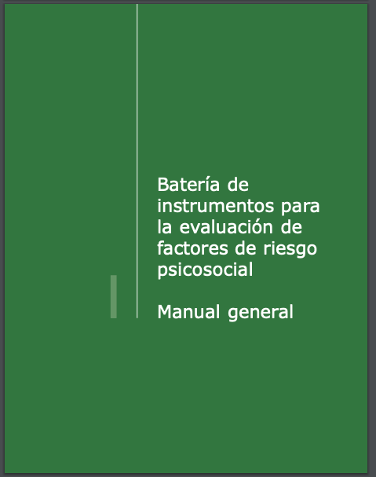

Slide 73
Peligro Psicosocial
1.1. Cuestionario de factores de riesgo psicosocial intralaboral.
1.2. Cuestionario de factores de riesgo psicosocial extralaboral.
1.3. Cuestionario para la evaluación del estrés.
1.4. Ficha de datos generales (sociodemográficos y ocupacionales).
SGSST, HCO (2346 de 2007), Custodia.
Periodicidad de la Evaluación.:
Cada año: alto riesgo o que están causando efectos negativos en la salud, en el bienestar o en el trabajo
Cada 2 años: medio o bajo
Interrelación dinámica, mediante percepciones y experiencias

Slide 74
Guías para el análisis Psicosocial
Las Guías de Análisis Psicosocial que hacen parte de la batería y que deben ser utilizadas para las evaluaciones a profundidad de los factores de riesgo psicosocial son las siguientes:
2.1. Guía para el análisis psicosocial de puestos de trabajo.
2.2. Guía de entrevistas semiestructuradas para la evaluación de factores de riesgo psicosocial intralaboral.
2.3. Guía de grupos focales para la evaluación de factores de riesgo psicosocial intralaboral.
Herramientas adicionales para evaluar los factores individuales y los efectos de los factores de riesgo psicosocial.
Para la evaluación de características de personalidad y estilos de afrontamiento.

Slide 75
VALORACION CUANTITATIVA
Factor de riesgo | Division | Criterios cualitativos | Criterios cuantitativos
PSICOSOCIAL | Clima laboral | P de FR | Resol. 2646/08 Derogada Resol 2424/19 Derogada Circular 0064/20Derogada Decreto 2764 /22
 | Condiciones de la tarea
 | Organización del trabajo
 | Organización horaria
 | Gestión personal
 | Interfase persona-tarea

Slide 76
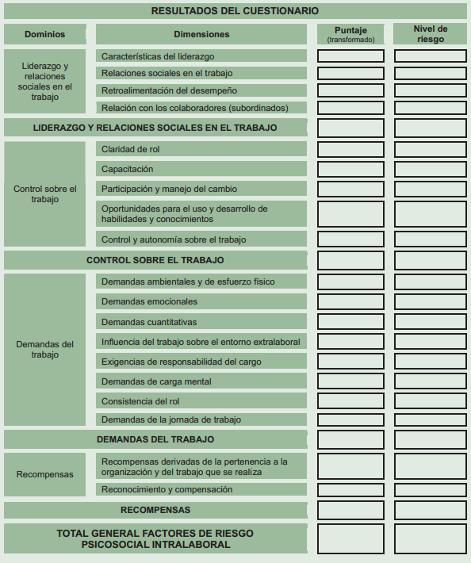
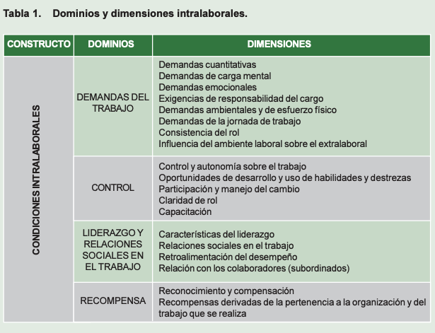
FORMATO MODELO PARA PRESENTAR INFORME DE RESULTADOS DEL CUESTIONARIO DE FACTORES DE RIESGO PSICOSOCIAL INTRALABORAL
ANEXO #5 FORMA B
ANEXO 4 FORMA A

Slide 78
ANEXO 3 Guías específicas, por dimensiones, para hacer análisis psicosocial de puestos de trabajo

Slide 79
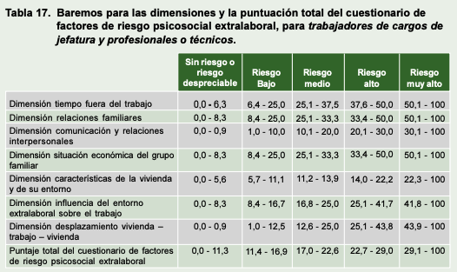
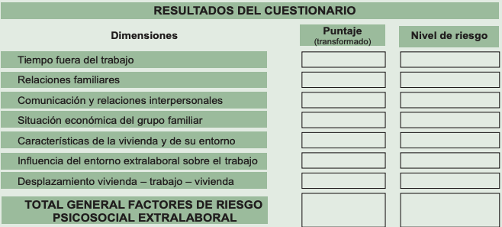

Slide 80
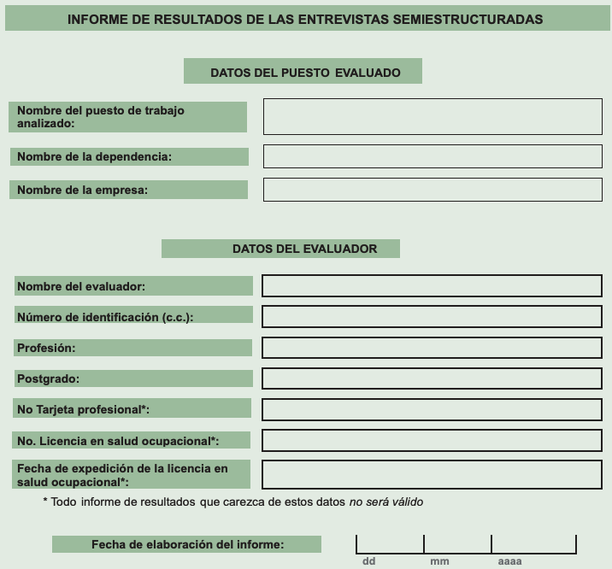

Slide 82
Etapas para la determinación del origen de las patologías presuntamente derivadas del estrés en el trabajo
1 Verificar que el diagnóstico clínico sea el correcto.
2 Confirmar que la patología es una enfermedad que puede derivarse del estrés.
3 Evaluar el riesgo psicosocial intra y extraocupacional.
4 Ponderar y determinar preponderancia del riesgo psicosocial intraocupacional vs. El riesgo psicosocial extraocupacional.
5 Evaluar otros factores de riesgo.
6 Ponderar todos los factores de riesgo identificados aplicando las matrices de evaluación.
7 Comparar el peso relativo del factor de riesgo psicosocial ocupacional obtenido en la matriz de toma de decisiones, con el punto de corte que se ha establecido para dicho factor en la patología bajo estudio.

Slide 83
ETAPA 1 Verificar que el diagnóstico clínico sea el correcto
Fuentes de información
HC, Exámenes Clínicos, Paraclínicos, Pruebas psicodiagnósticas y EMO PRE-E, EMO P
Verificar
Documentar
Fecha de diagnóstico
Exposición ocupacional precedió́ DX.
Responsable : Médico Especialista en Seguridad y Salud en el Trabajo con Licencia Vigente

Slide 84
Verificación DX
DX por md esp facultado para tal fin
Dx cumple con criterios vigentes por auto científicas reconocidas int.
sustentado clinica y praclínicamente.
2 años de evolución y adherencia al tto.
Dx diferencial? junta de psiquiátrica para aclarar Dx DSM IV-V CIE 10.

Slide 85
ETAPA 2 Confirmar que la patología es una enfermedad que puede derivarse del estrés.
Verificar que la(s) patología(s) se encuentre(n) en la tabla de enfermedades ocupacionales vigente (1477 / 2014)a la fecha de la calificación.
No esta en el listado:
Describir y analizar, a la luz del conocimiento cientí­fico y la evidencia, la relación de causalidad entre la patología en estudio y el estrés, soportándose para ello en estudios epidemiológicos sobre el tema, a ­n de documentar los diferentes criterios de causalidad.
Describir la patogenia y la participación del estrés en la misma.
Describir los factores de riesgo psicosociales (laborales y extralaborales) estadísticamente asociados a la patología, que se documenten en estudios descriptivos y analíticos con el más alto grado de evidencia.
Responsable : Médico Especialista en Seguridad y Salud en el Trabajo con Licencia Vigente.

Slide 86
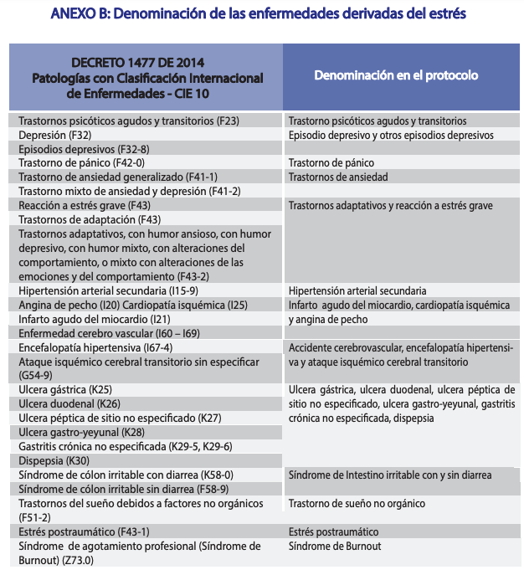
ANEXO b: Denominación de las Enfermedades derivadas del Estrés

Slide 87
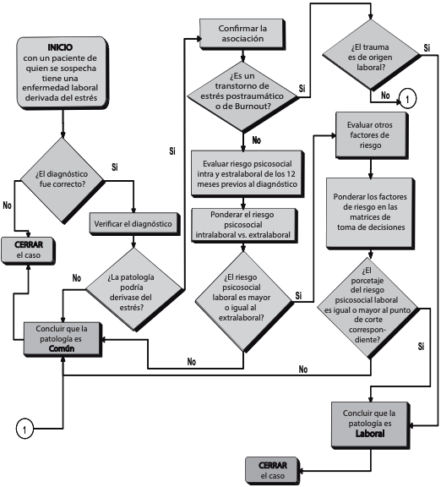

Slide 88
ETAPA 3 Evaluar el factor de riesgo psicosocial intra y extra laboral de acuerdo con los criterios de valoración de­nidos en la Guía de Análisis Psicosocial de Puesto de Trabajo de la Batería de Instrumentos para la Valoración del Riesgo Psicosocial - 2010.
Responsable : Psicólogo Especialista en Seguridad y Salud en el Trabajo Salud con Licencia vigente.

Slide 89
Fuentes de información:
A
B
C
D
E
D
el trabajador,
el jefe del trabajador,
los subordinados, los compañeros,
SVE de factores psicosociales,
las valoraciones de riesgo psicosocial previas
otros registros: AT, ausentismo, morbilidad, horas extras, procesos disciplinarios, producción, HC, MATRIZ DE R/P.

Slide 90
Aspectos Intralaborales
a) Gestión organizacional:
b) Características de la organización del trabajo
c) Características del grupo social de trabajo
d) Condiciones de la tarea
e) Carga física
f) Condiciones del medioambiente de trabajo
g) Interfase persona–tarea
h) Jornada de trabajo
j) Beneficios recibidos (programas de bienestar): Programas de vivienda, educación, recreación, deporte, etc
k) Programas de capacitación y formación permanente de los trabajadores
Factores de riesgo psicosociales:
Condiciones efectos negativos en la salud de los trabajadores o en el trabajo.
Factor protector psicosocial:
Condiciones de trabajo que promueven la salud y el bienestar del trabajador.

Slide 91
Factores Psicosociales Extralaborales
a) Utilización del tiempo libre
b) Tiempo de desplazamiento y medio de transporte utilizado para ir de la casa al trabajo y viceversa.
c) Pertenencia a redes de apoyo social: familia, grupos sociales, comunitarios o de salud.
d) Características de la vivienda: estrato, propia o alquilada, acceso a vías y servicios públicos
e) Acceso a servicios de salud.
Recopilada a través de encuestas

Slide 92
Condiciones Individuales
a) Información sociodemográfica actualizada (anual) : sexo, edad, escolaridad, convivencia en pareja, número de personas a cargo, ocupación, área de trabajo, cargo, tiempo de antigüedad en el cargo.
b) Características de personalidad y estilos de afrontamiento
c) Condiciones de salud evaluadas con los
Análisis epidemiológico: determinar perfiles de riesgo-protección.
Instrumentos psicométricos y clínicos aplicados por expertos.
exámenes médicos ocupacionales del programa de salud ocupacional

Slide 93
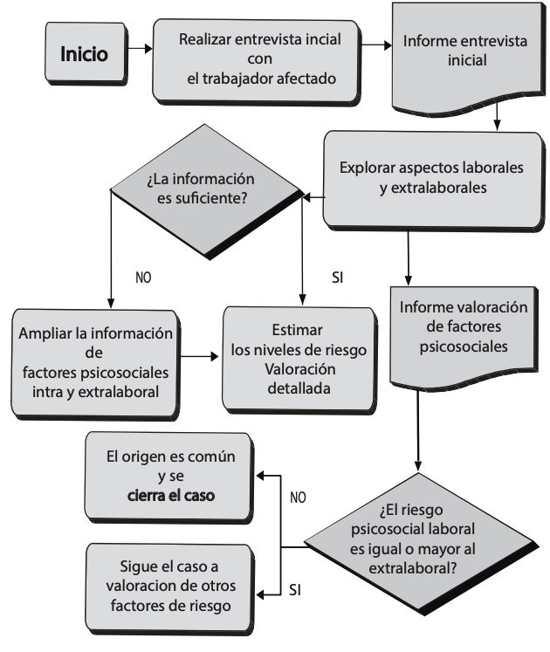
Diagrama 3. Flujograma del proceso de evaluación del factor de riesgo psicosocial intra y extralaboral..

Slide 94
3.3.2 Exploración de aspectos intralaborales y extralaborales
3.3.2.1 Indagación de aspectos intralaborales
Fuentes de información:
Instrumentos de valoración :
Cuestionarios de valoración de factores psicosociales: Intralaboral de la Batería de Instrumentos para la Evaluación de Factores de Riesgo Psicosocial .
El trabajador, el jefe del trabajador, los subordinados, los compañeros, la información del SVE de FR psicosociales, las valoraciones de FR psicosocial previas y otros registros de la empresa (accidentalidad, ausentismo, morbilidad, horas extras, procesos disciplinarios, producción), HC, matriz de identi­ficación de peligros, y evaluación y valoración de riesgos de la empresa.
Guías de análisis de condiciones de trabajo: Guía de Entrevistas Semiestructuradas para la Evaluación de FR Psicosocial Intralaboral, Guía de Grupos Focales para la Evaluación de FR Psicosocial Intralaboral.
Consulta y análisis de información histórica de ausentismo, accidentalidad, morbilidad, horas extras, procesos disciplinarios, producción, que reflejen la situación del cargo que ocupa la persona del caso en estudio.
Información del proceso de selección del trabajador y de su historia laboral (evaluación del desempeño, procesos disciplinarios, entrenamiento, traslados, cambios de responsabilidades y de condiciones laborales y contractuales).

Slide 95
3.3.2 Exploración de aspectos intralaborales y extralaborales 3.3.2.1 Indagación de aspectos intralaborales
Variables de medición:
Demandas del trabajo: Cuantitativas, de carga mental, emocionales, exigencias de responsabilidad del cargo, D ambientales y de esfuerzo físico, D de la jornada de trabajo, consistencia del rol, Influencia del ambiente laboral sobre el extralaboral.
Control sobre el trabajo: Control y autonomía sobre el trabajo, oportunidades de desarrollo y uso de habilidades y destrezas, participación y manejo del cambio, claridad de rol, capacitación.
Liderazgo y relaciones sociales en el trabajo: Características del liderazgo, relaciones sociales en el trabajo, retroalimentación del desempeño, relación con los colaboradores (subordinados).
Recompensa: Reconocimiento y compensación, recompensas derivadas de la pertenencia a la organización y del trabajo que se realiza.

Slide 96
3.3.2 Exploración de aspectos intralaborales y extralaborales
3.3.2.2 Indagación de aspectos extralaborales:
Fuentes de información:
Instrumentos de valoración :
Cuestionarios de valoración de factores psicosociales o estresores extraocupacionales.
Entrevista al trabajador, a miembros de la familia y visita domiciliaria.
Consulta de datos en los servicios asistenciales de salud, en los servicios de SST y en el departamento de Bienestar de la empresa.
El trabajador, la familia del trabajador, los profesionales de los servicios asistenciales de salud, la información del SVE de factores psicosociales, las valoraciones previas de F psicosociales y el departamento de Bienestar de la empresa

Slide 97
3.3.2 Exploración de aspectos intralaborales y extralaborales 3.3.2.2 Indagación de aspectos extralaborales:
3.3.2.3 Informe de la valoración de factores psicosociales intralaborales y extralaborales
Variables de medición:
Tiempo fuera del trabajo
Relaciones familiares
Comunicación y relaciones interpersonales
Situación económica del grupo familiar
Características de la vivienda y de su entorno
Influencia del entorno extralaboral sobre el trabajo
Desplazamiento vivienda – trabajo – vivienda

Slide 98
Factores de riesgo psicosociales:
Condiciones efectos negativos en la salud de los trabajadores o en el trabajo.
Factor protector psicosocial:
Condiciones de trabajo que promueven la salud y el bienestar del trabajador.
Este documento debe reflejar los hallazgos de la valoración de las condiciones laborales y extralaborales, incluidas la aportada por el trabajador y la documentada por el profesional experto, sea que haya acuerdo entre las dos o no.

Slide 99
3.4.2 Estimación de niveles de riesgo
Sin riesgo o riesgo despreciable:
Riesgo bajo:
Riesgo medio:
Riesgo alto:
ausencia de R o R tan bajo que no amerita desarrollar actividades de intervención. (serán objeto de acciones o programas de promoción).
No se espera que los F psicosociales que obtengan estas puntuaciones estén relacionados con síntomas o respuestas de estrés significativas. Ameritan.
Se esperaría una respuesta de estrés moderada. Ameritan observación y acciones sistemáticas de intervención.
Importante posibilidad de asociación con respuestas de estrés alto y por tanto. Requieren intervención en el marco de un SVE.
Los Manuales del Usuario de los Cuestionarios de la Batería de Instrumentos de Evaluación de los Factores de Riesgo Psicosocial contienen tablas de baremos que permiten interpretar el nivel de riesgo así:

Slide 100
3.4.2 Estimación de niveles de riesgo
Analizar detalladamente la información recogida.
Experto, valoración de los FR: calificación con los criterios de:
Tiempo de exposición: duración de la exposición al factor de riesgo psicosocial, en términos de la proporción de la jornada laboral o del día.
Frecuencia de presentación: cantidad de veces que se presenta la condición riesgosa. (claridad:, intervalo de no está presente. O continua?
Intensidad:es la carga o peso del FR, representado por el potencial de daño que genera la exposición, el cual se estima a través de la identificación y análisis que realiza el experto de los efectos más probables, en términos de enfermedad y afectaciones negativas en la vida laboral o familiar del trabajador

Slide 101
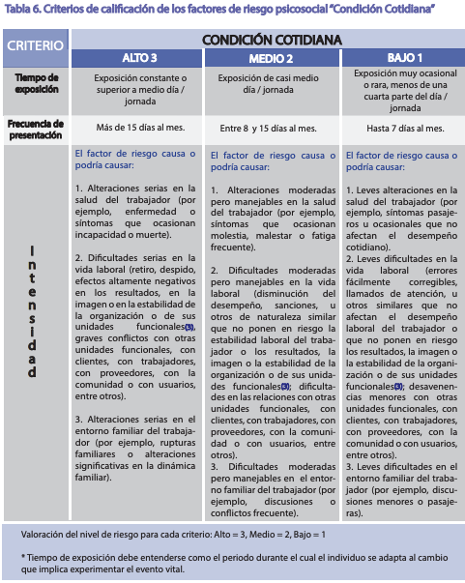
TABLA 6 CRITTERIOS DE CALIFICACION DEL LOS FACTORES DE RIESGO PSICOSOCIAL “CONDICIÓN COTIDIANA”

Slide 102
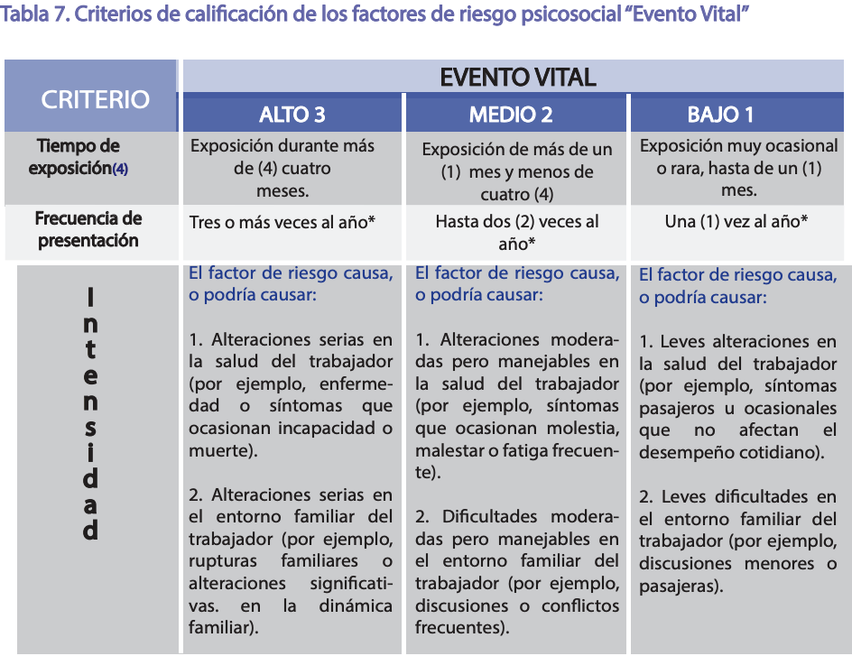
TABLA 6 CRITTERIOS DE CALIFICACION DEL LOS FACTORES DE RIESGO PSICOSOCIAL “EVENTO VITAL”

Slide 103
Etapa 4. Ponderar el riesgo psicosocial ocupacional vs. El riesgo extraocupacional
Responsable : Psicólogo Especialista en Seguridad y Salud en el Trabajo Salud con Licencia vigente

Slide 104
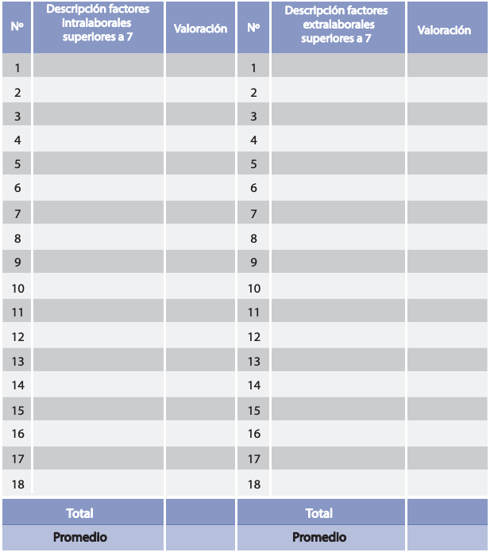
“Ponderación del riesgo psicosocial laboral vs. extralaboral” (Anexo F).
Promediar las valoraciones ­finales de los FR psicosociales intralaborales / extralaborales
Valor entre 7 y 9 (Anexo E).
Registrar la Información (Anexo F).
El mayor valor de la valoración de los factores de riesgo intralaborales y extralaborales, dará el criterio de inclusión de un caso en el procedimiento de determinación de origen, así:
INTRALABORAL
EXTRALABORAL
Si la valoración de los factores psicosociales extralaborales es superior a la de los intralaborales, el caso se cierra y se declara como común.
Si la valoración ­final de los factores psicosociales intralaborales es igual o superior a la de los extralaborales, el caso continúa en estudio para de­finir el presunto origen laboral o común,

Slide 105
Evaluación de Factores de psicosociales
Evaluación
Objetiva
Subjetiva
Valoración de las condiciones de S Y T por experto, criterios técnicos y metodologías validadas en el país.
Valoración de las condiciones de S Y T, a partir de la percepción y vivencia del trabajador
Reserva de la información (ley 1090 de 2006) y consentimiento informado

Slide 106
Etapa 5. Evaluar otros factores de riesgo R: MD esp S.O.
Responsable : Médico Especialista en Seguridad y Salud en el Trabajo Salud con Licencia vigente / evaluaciones adicionales de psicología, psiquiatría u otro profesional de la salud

Slide 107
Revisión historia clínica:
Lectura e interpretación de los exámenes clínicos y paraclínicos relevantes para la identifi­cación de los FR bajo estudio.
Evaluación directa del trabajador:
Anamnesis y evaluación física, psicológica y psiquiátrica, (pruebas psico diagnósticas necesarias).

Slide 108
Causa necesaria y suficiente v/s modelos multicausales: Stress
Valildación consensual: psiquiatria, cardiologia, gastroenterología y psicología

Slide 109
Ponderar el peso de cada uno de los factores de riesgo contemplados para las patologías, se utilizan las matrices para la toma de decisiones (Ver Anexo H),
Etapa 6. Ponderar todos los factores de riesgo evaluados: Aplicación de matrices de evaluación
Responsable : Médico Especialista en Seguridad y Salud en el Trabajo con Licencia Vigente.

Slide 110
Pasos para establecer el origen de la patología:
Identi­ficar uno a uno, sí los FR que se relacionan en la tabla correspondiente a la enfermedad en proceso de evaluación se encuentran presentes en el caso bajo estudio:
Para cada uno de los FR, debe multiplicar el dato de la columna de Valor Estimado por el puntaje dado en la columna de Valoración y consignar el resultado en la columna de Peso.
Para cada uno de los FR, debe dividir el valor de la columna Peso en el TOTAL de esta misma columna y multiplicarlo por 100, de este modo se obtendrá un peso relativo (porcentaje).
En el evento que el factor de riesgo sea identificado positivamente, se cali­ficación con uno (1)
En el caso contrario puntuará el factor de riesgo con cero (0).

Slide 111
Elementos de Causalidad
Consistencia:
Fuerza:
Relación temporal:
Plausibilidad biológica:
Observación repetida de una asociación. Los resultados se reproducen (otras condiciones y por métodos diferentes) (Rothman Kenneth, 1987).
Expresión de la disparidad entre la frecuencia con la que un factor se encuentra en la enfermedad y aquella otra con que aparece dicho factor en ausencia de enfermedad. Las asociaciones fuertes es mas probable que sean causales que las débiles (sesgos no detectados).
La exposición a una causa supuesta ha de preceder siempre a sus consecuencias, y nunca al revés..
La asociación debe deseablemente ser afín con las ideas actuales en una perspectiva biológica (dar cabida al nuevo conocimiento).

Slide 112
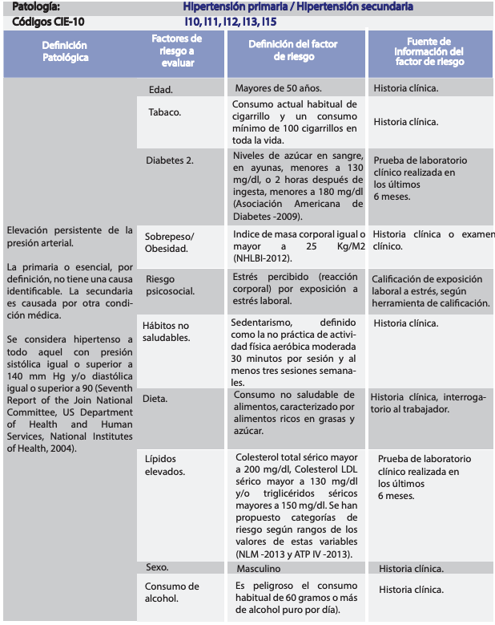
Anexo G

Slide 113
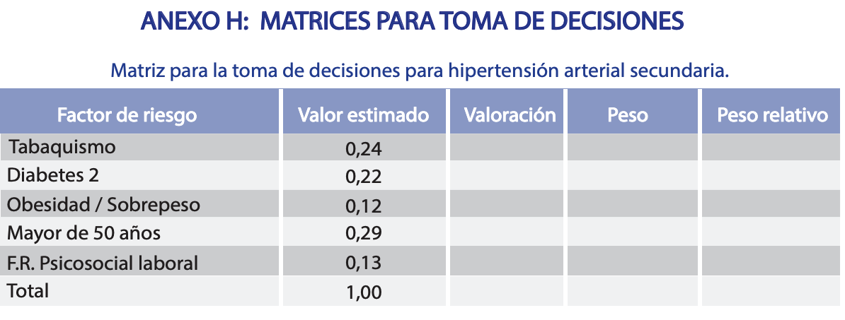

Slide 114
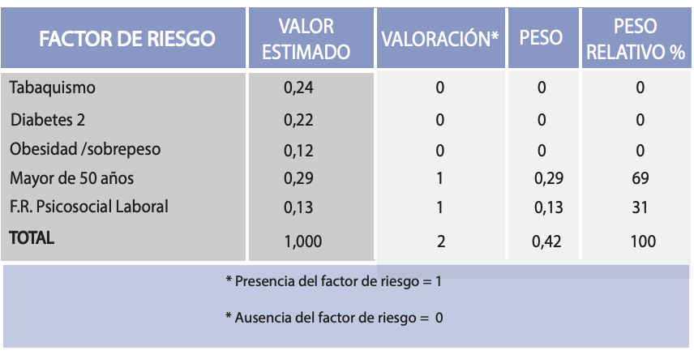
Se tiene un hombre de 52 años, con hipertensión arterial secundaria bajo sospecha de ser una enfermedad de origen laboral. Después de haber realizado la evaluación de factores psicosociales intra y extralaborales, se concluye que existe un nivel de riesgo psicosocial laboral alto, mientras que el riesgo psicosocial extralaboral es bajo. En la historia clínica del trabajador, no se encuentran antecedentes de tabaquismo, diabetes 2, obesidad o sobrepeso.

Slide 115
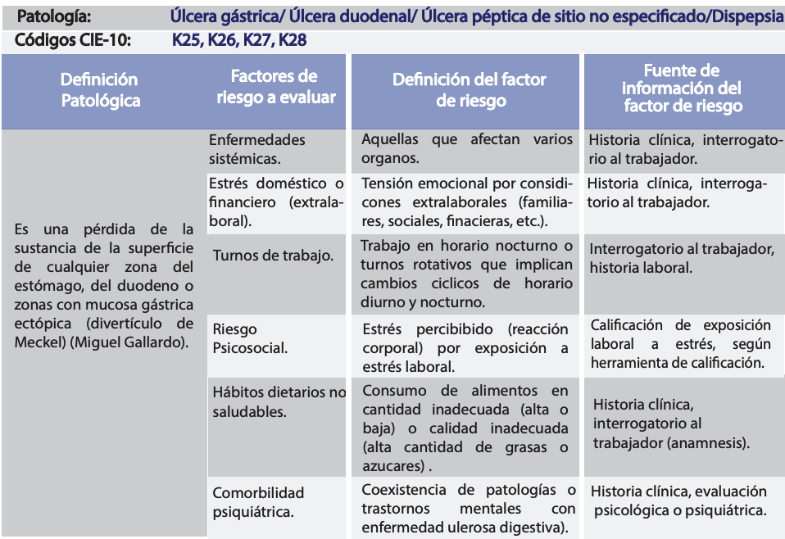

Slide 116
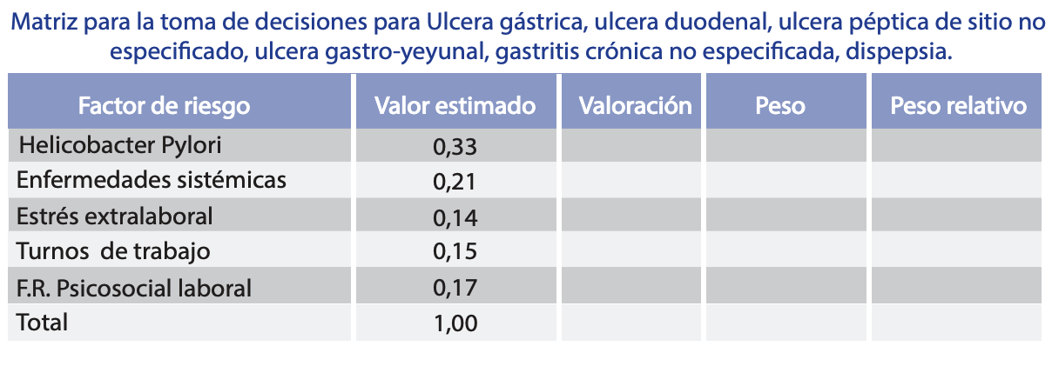

Slide 117
Etapa 7. Comparar el peso relativo del factor de riesgo psicosocial laboral obtenido de la matriz de toma de decisiones, con el punto de corte que se ha establecido para dicho factor en la patología bajo estudio. Responsable : Médico Especialista en Seguridad y Salud en el Trabajo con Licencia Vigente.
Responsable : Médico Especialista en Seguridad y Salud en el Trabajo con Licencia Vigente.

Slide 118
Ejemplo: Si se retoman los resultados de la etapa 6 en el ejemplo de hipertensión arterial secundaria, se podrá identificar que el peso relativo que resulto para el factor de riesgo psicolaboral fue de 31%.
Analizando la tabla del anexo I, se aprecia que el punto de corte que se estableció como peso relativo mínimo del factor de riesgo psicolaboral es 31; por tanto la patología del ejemplo que se cita se declara como de origen laboral (el peso relativo del factor de riesgo psicosocial es igual que el punto de corte de 31)

Slide 119
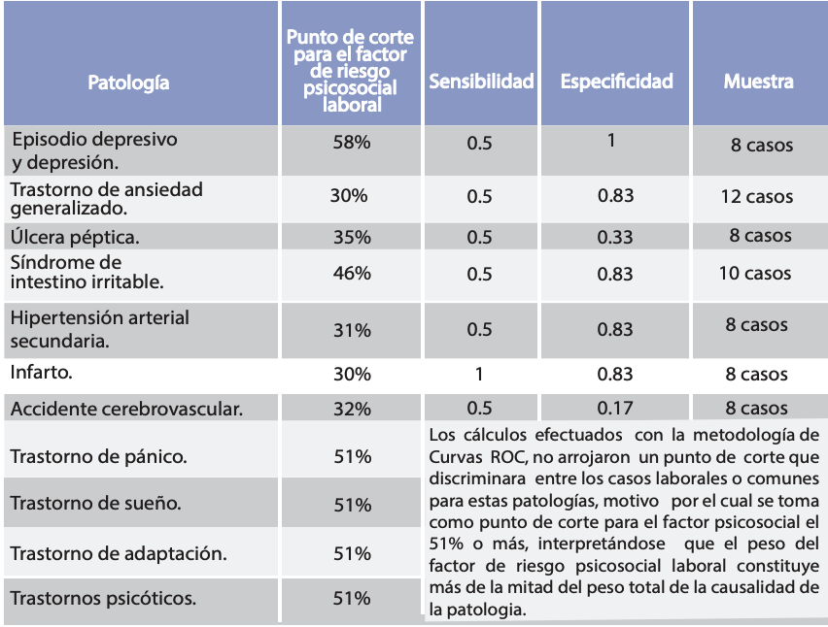
Anexo I
Puntos de Corte

Slide 120
BIBLIOGRAFIA
1
https://www.fondoriesgoslaborales.gov.co/documents/publicaciones/estudios/Bateria-riesgo-psicosocial-1.pdf
2
https://www.fondoriesgoslaborales.gov.co/documents/publicaciones/estudios/Bateria-riesgo-psicosocial-2.pdf
3
https://www.fondoriesgoslaborales.gov.co/documents/publicaciones/estudios/Bateria-riesgo-psicosocial-3.pdf
4
https://www.fondoriesgoslaborales.gov.co/documents/publicaciones/estudios/Bateria-riesgo-psicosocial-4.pdf
5
https://www.fondoriesgoslaborales.gov.co/wp-content/uploads/2018/09/Protocolo-Estr%C3%A9s-Febrero-2019.pdf

